Slide 1
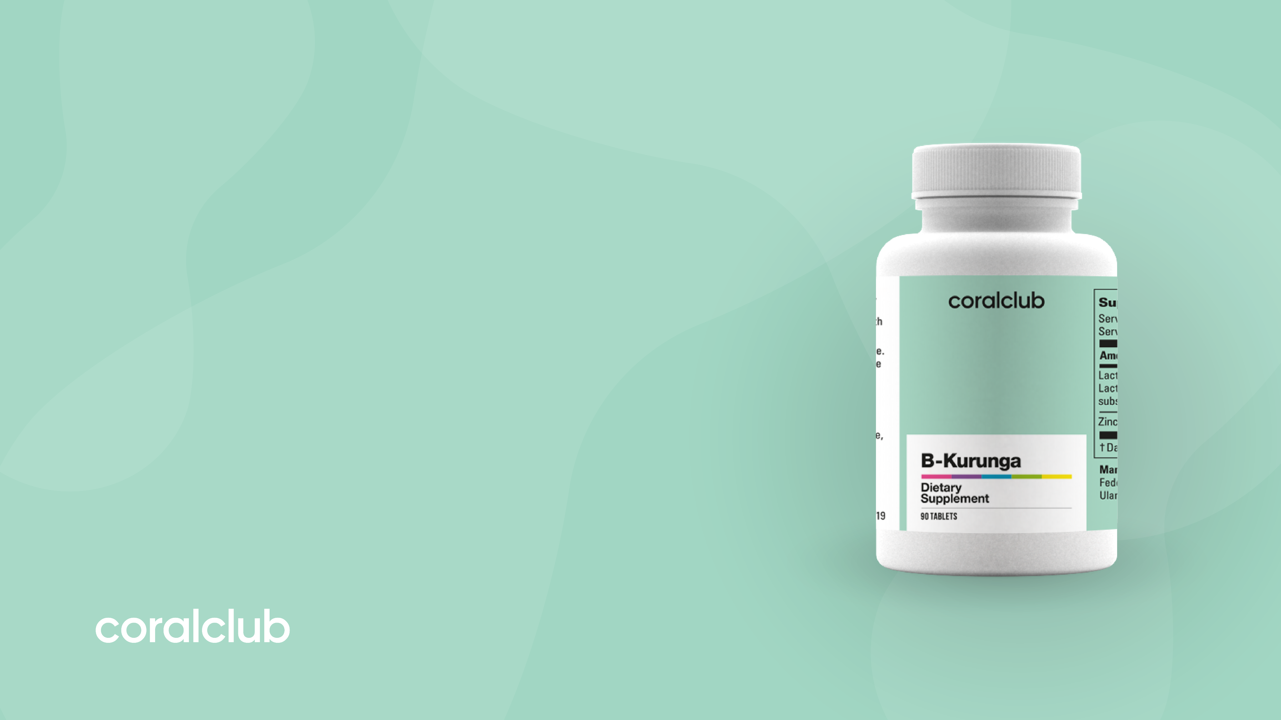
B-Kurunga
восстанавливает
микрофлору кишечника
и укрепляет иммунитет

Slide 2


ОБРАЗ ЖИЗНИ НАПРЯМУЮ ВЛИЯЕТ
НА ЗДОРОВЬЕ КИШЕЧНИКА
01 жизнь в мегаполисе
06 хронические заболевания
02 переутомление
07 длительный прием антибиотиков
03 инфекции
04 нарушенный сон
08 фаст-фуд
и недостаток
растительной пищи
05 малоподвижный
образ жизни
09 стресс

Slide 3







ОСЛАБЛЕННЫЙ КИШЕЧНИК МОЖЕТ СПРОВОЦИРОВАТЬ:
частые
вирусные
заболевания
повышенную
тревожность
проблемы
с кожей
дисбактериоз
обострение
хронических
заболеваний
лишний вес
аллергические
реакции

Slide 4

ПОЧЕМУ ТАК ПРОИСХОДИТ?
В кишечнике живут триллионы бактерий: полезных и патогенных.
Вместе они образуют микрофлору кишечника.
В норме микрофлора кишечника на 80-90% состоит
из полезных бактерий, которые:
подавляют патогенные
бактерии в кишечнике
способствуют лучшему пищеварению
улучшают иммунитет
помогают
усваиваться
кальцию
участвуют в синтезе витаминов
предотвращают аллергические реакции
Notes:
Различные микроорганизмы, обитающие в нашем кишечнике, образуют с ним «партнерство» (симбиоз), которое начинается с самого рождения. Микрофлора кишечника — совокупность полезных и патогенных бактерий, живущих в нашем кишечнике

Slide 5


КОГДА НАРУШАЕТСЯ МИКРОФЛОРА КИШЕЧНИКА
Под действием негативных факторов полезные бактерии погибают.
Баланс здоровой и патогенной флоры нарушается, что приводит к заболеваниям
и сбоям в работе организма.
Здоровая
микрофлора
прием антибиотиков
и антигистаминов
Рост патогенной
флоры
стресс
инфекции
и заболевания
Подавление
полезной
флоры
углеводная пища

Slide 6




КАК ВОССТАНОВИТЬ
МИКРОФЛОРУ КИШЕЧНИКА?
пробиотики-
лактобактерии
живые культуры, которые
восстанавливают численность
полезной микрофлоры
кишечника
меньше сахара
сахар блокирует активность белка, необходимого для размножения микрофлоры кишечника
клетчатка
клетчатка — пища для полезных бактерий
физическая активность
физические нагрузки улучшают перистальтику кишечника
и усвоение пищи

Slide 7

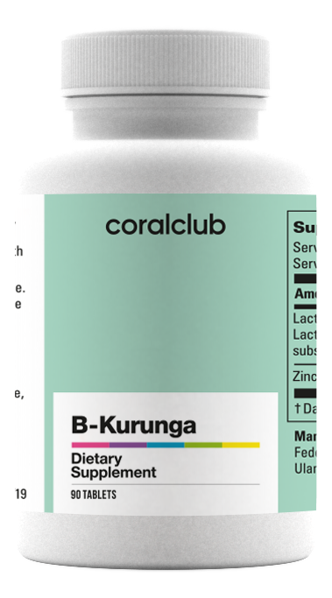
ЗДОРОВАЯ МИКРОФЛОРА
И КРЕПКИЙ ИММУНИТЕТ
Би-Курунга
— комплекс симбиотических пробиотиков и цинка для восстановления микрофлоры кишечника, улучшения пищеварения и укрепления иммунитета.
Симбиоз — тесное взаимодействие разных видов организмов, при котором хотя бы один из них
получает пользу

Slide 8

B-KURUNGA: ПРОБИОТИКИ + ЦИНК
Курунга —
симбиотический концентрат пробиотических культур природного происхождения
Цинк —
важный микроэлемент
для укрепления иммунной системы
Notes:
Главный вклад пробиотиков в здоровье организма — поддержание здоровой микрофлоры кишечника, что включает:
1. поддержание здоровья ЖКТ (общее свойство всех пробиотиков)
2. поддержание здоровой иммунной системы (специфичное свойство ряда пробиотиков

Slide 9

КУРУНГА — НАПИТОК
С ВЕКОВОЙ ИСТОРИЕЙ
На протяжении столетий жители
Центральной и Северной Азии готовили
на основе курунги кисломолочный напиток,
который улучшал пищеварение и укреплял иммунитет в условиях однообразного
питания и кочевого образа жизни.
Notes:
На протяжении веков и тысячелетий люди обращали внимание на действие, которое оказывала на организма пища и сохраняли рецепты не только вкусных и легких в приготовлении блюд, но и тех, которые благоприятно влияли на самочувствие и помогали поддерживать здоровье в условиях, далеких от современной комфортной жизни. Одной из таких категорий были кисломолочные напитки. Рацион народов Северной и Центральной Азии главным образом состоял из продуктов животноводства: мясных и молочных продуктов, регулярное употребление которых провоцировало многие неприятные проявления в желудочно-кишечном тракте, например, процессы гниения и брожения, которые негативно воздействуют на микрофлору кишечника. Потребление кисломолочных напитков определялось не только необходимостью перерабатывать свежее молоко для дальнейшего хранения

Slide 10

«УМНЫЕ» БАКТЕРИИ,
которые работают сообща
Курунга — симбиоз пробиотических культур природного происхождения
Защита кишечника от патогенов
Lactobacillus acidophilus (Ацидофильная
палочка) — полезные лактобактерии-
пробиотики, составляющие естественную
микрофлору кишечника.
Усиление действия пробиотиков
Lactobacillus delbrueckii subsp. bulgaricus
(Болгарская палочка) — еще один вид
лактобактерий-пробиотиков. Усиливают
действие других полезных лактобактерий.
Notes:
Целебные свойства напитка в наши дни заинтересовали ученых и они внимательно исследовали состав закваски.

Slide 11






КУРУНГА — ЭТО:
многовековые
традиции
применения
естественный
симбиоз* «умных»
пробиотиков
здоровая работа
пищеварительной
системы*
укрепление иммунитета
помощь
в восстановлении
организма после
заболеваний
Notes:
* Блинов В.А, Бурашина С.Н., Суржина Е.А. и др, 2004. Данные экспериментов и клинических испытаний ЭМ-Курунги.
* Форма тесных взаимоотношений между организмами разных видов, при которой хотя бы один из них получает для себя пользу.

Slide 12



ЦИНК:
«плюс» к иммунной защите
Укрепляет иммунитет
и защищает от инфекций
Улучшает состояние кожи,
волос и ногтей
Улучшает функции
мужской и женской репродуктивных систем

Slide 13


B-Kurunga
комфортное пищеварение
и крепкий иммунитет
Комфортное
пищеварение
Крепкий
иммунитет
Профилактика
аллергии
Здоровая
кожа

Slide 14
B-Kurunga
БОНУСНЫЕ БАЛЛЫ
КЛУБНАЯ ЦЕНА
РОЗНИЧНАЯ ЦЕНА
6
11 у.е.
13,75 у.е.

Slide 15
B-Kurunga

